Slide 1
응용 SW 엔지니어링 향상
(C 언어)
전 민 호

Slide 2
Contents
Printf Test
연산을 위한 연산자와 값의 저장을 위한 변수
형 변환
입출력 함수

Slide 3
Printf Test

Slide 4
기본 문법 및 Printf의 활용
Printf의 활용
다양한 Printf 실습(자가 진단)
다음과 같이 출력되는 프로그램을 작성하시오.
Test 4
My name is Hong Gil Dong.
I am 37 years old.
Test 5
Printf를 이용하여 다이아 모양을 만드시오.

Slide 5
기본 문법 및 Printf의 활용
Printf의 활용
서식 문자를 이용한 printf
‘printf’는 다음과 같은 구조로 출력이 가능하다.
Printf(“형식 문자열”,[인수]);
Printf(“%s \n”,”서식 문자 or 문자열”);
출력 결과??
서식 문자 | 출력 내용
%d | 10진 정수(int)
%f | 실수(float, double)
%c | 문자(char)
%s | 문자열(string)

Slide 6
기본 문법 및 Printf의 활용
Printf의 활용
서식 문자를 이용한 printf 실습
다음과 같은 출력을 서식 문자를 이용하여 출력하시오.
Test 1
서식 문자로 출력하는 방법입니다.
이것은 문자열을 나타냅니다.
Test 2
수를 출력할 때는 따옴표를 생략합니다.
123
6.5

Slide 7
기본 문법 및 Printf의 활용
Printf의 활용
서식 문자를 이용한 printf 실습
다음과 같은 출력을 서식 문자를 이용하여 출력하시오.
Test 3
My height
172
My weight
78

Slide 8
기본 문법 및 Printf의 활용
Printf의 활용
서식 문자를 이용한 printf 실습
다음과 같은 출력을 서식 문자를 이용하여 출력하시오.
Test 4
수식을 출력하면 계산 결과가 출력됩니다.
10 + 5 = 15 → 답은 연산을 통해서 출력
내 생년월일은 1984년 9월 22일 입니다. → (현재 년도 – 만나이를 이용하여 생년을 출력)

Slide 9
기본 문법 및 Printf의 활용
Printf의 활용
서식 문자를 이용한 printf 실습
다음과 같은 출력을 서식 문자를 이용하여 출력하시오.
Test 4
수식을 출력하면 계산 결과가 출력됩니다.
10 + 5 = 15 → 답은 연산을 통해서 출력
내 생년월일은 1984년 9월 22일 입니다. → (현재 년도 – 만나이를 이용하여 생년을 출력)
Test 5
5 Dan
5 * 2 = 10 → 답은 연산을 통해서 출력

Slide 10
기본 문법 및 Printf의 활용
Printf의 활용
서식 문자를 이용한 printf 실습
다음과 같은 출력을 서식 문자를 이용하여 출력하시오.
Test 6
Subject score
===================
Korean 90 (서식 앞에 숫자를 붙이면 그만큼 공간을 확보 문자는 8글자, 숫자는 6글자 확보)
English 100
Computer 80

Slide 11
기본 문법 및 Printf의 활용
Printf의 활용
서식 문자를 이용한 printf 실습
다음과 같은 출력을 서식 문자를 이용하여 출력하시오.
Test 7(각 요소들은 10의 공간을 확보)
Item count price
Pen 20 100
Note 5 95
Eraser 110 97

Slide 12
연산을 위한 연산자와
값의 저장을 위한 변수

Slide 13
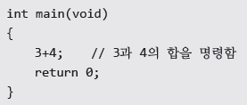
연산을 위한 연산자와 값의 저장을 위한 변수
덧셈 프로그램의 구현에 필요한 + 연산자
실행결과로는 아무것도 나타나지 않습니다.
+
∙ 컴파일 및 실행 시 문제가 발생하지 않으므로 인식 가능한 기호임이 확실하다.
∙ 실제로 +는 덧셈의 의미를 갖는다. 따라서 실행으로 인해서 3과 4의 합이 진행이 된다.
∙ +와 같은 기호를 가리켜 연산자라 한다.
연산의 결과는?
∙ + 연산만 요구를 하였지 그 결과를 출력하기 위한 어떠한 코드도 삽입되지 않았다.
∙ 따라서 아무런 출력도 이뤄지지 않는다.
∙ 연산의 결과를 저장해 둬야 원하는 바를 추가로 진행할 수 있다.
∙ 연산결과 또는 값의 저장을 위해서 C언어에서는 변수(variable)이라는 것을 제공한다.

Slide 14
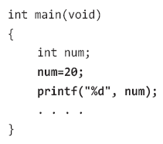
연산을 위한 연산자와 값의 저장을 위한 변수
변수를 이용한 데이터의 저장
√ 변수란?
값을 저장할 수 있는 메모리 공간에 붙여진 이름
변수라는 것을 선언하면 메모리 공간이 할당되고 할당된 메모리 공간에 이름이 붙는다.
√ 변수의 이름
변수의 이름을 통해서 할당된 메모리 공간에 접근이 가능하다.
값을 저장할 수도 있고 저장된 값을 참조할 수도 있다.
int num
∙ int 정수의 저장을 위한 메모리 공간의 할당
∙ num 할당된 메모리 공간의 이름은 num
num=20;
∙ 변수 num에 접근하여 20을 저장
printf("%d", num);
∙ num에 저장된 값을 참조(출력)

Slide 15
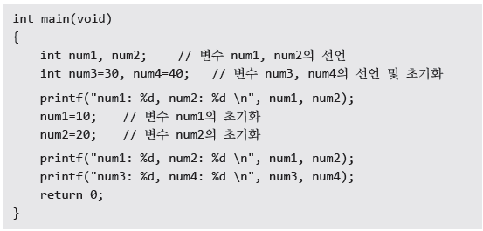

연산을 위한 연산자와 값의 저장을 위한 변수
변수의 다양한 선언 및 초기화 방법
실행결과
int num1, num2;
∙ 변수를 선언만 할 수 있다.
∙ 콤마를 이용하여 둘 이상의 변수를 동시에 선언할 수 있다.
∙ 선언만 하면 값이 대입되기 전까지 쓰레기 값(의미 없는 값)이 채워진다.
int num3=30, num4=40;
∙ 선언과 동시에 초기화 할 수 있다.

Slide 16
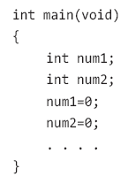
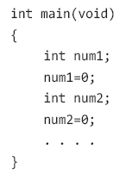
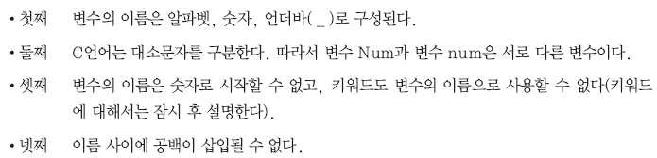

연산을 위한 연산자와 값의 저장을 위한 변수
변수 선언 시 주의 사항
과거의 C 표준에서는 변수의 선언이 맨 앞에 올 것을 요구하였다. 그런데 지금도 그 표준을 따르는 컴파일러가 존재한다.
컴파일 가능한
변수 선언
컴파일이 불가능할 수도 있는 변수선언
변수의 이름 규칙
의미 있는 이름을
짓는 것이 가장 중요하다!
잘못된 이름들

Slide 17
연산을 위한 연산자와 값의 저장을 위한 변수
변수의 자료형(Data Type)
√ 정수형 두 가지 부류
정수형 변수와 실수형 변수
√ 정수형 변수
정수 값의 저장을 목적으로 선언된 변수
정수형 변수는 char형, short형, int형, long형 변수로 나뉜다.
√ 실수형 변수
실수 값의 저장을 목적으로 선언된 변수
실수형 변수는 float형 변수와 double형 변수로 나뉜다.
√ 정수형 변수와 실수형 변수가 나뉘는 이유는?
정수를 저장하는 방식과 실수를 저장하는 방식이 다르기 때문
int num1=24
∙ num1은 정수형 변수 중 int형 변수
double num2=3.14
∙ num2는 실수형 변수 중 double형 변수

Slide 18
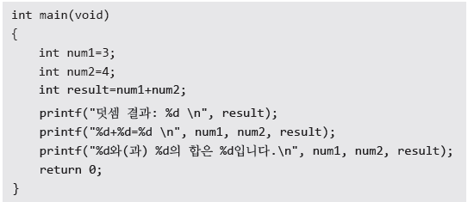

연산을 위한 연산자와 값의 저장을 위한 변수
변수의 자료형(Data Type)
실행결과
변수를 선언하여 덧셈의 결과를 저장했기 때문에 덧셈결과를 다양한 형태로 출력할 수 있다.

Slide 19
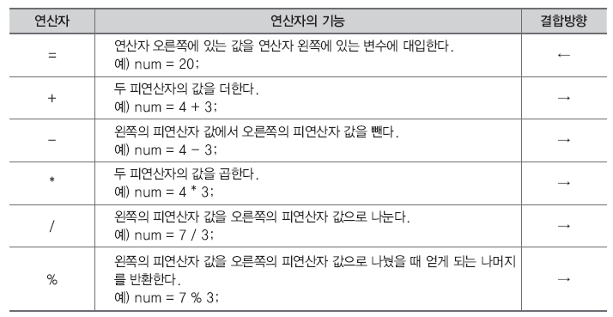
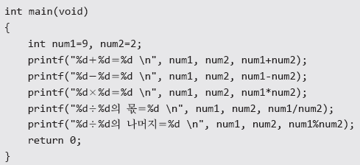
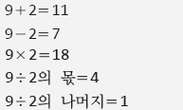
연산을 위한 연산자와 값의 저장을 위한 변수
대입 연산자와 산술 연산자
함수호출 문장에 연산식이 있는 경우
연산이 이뤄지고 그 결과를 기반으로 함수의 호출이
진행된다.

Slide 20
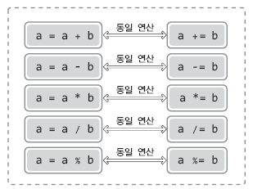
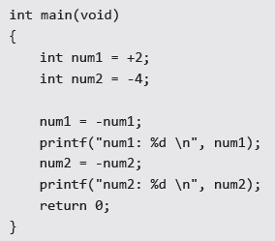

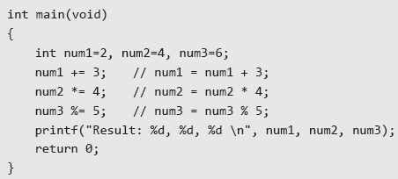



연산을 위한 연산자와 값의 저장을 위한 변수
복합 대입 연산자
부호의 의미를 갖는 연산자
int num1 = 2; 와 동일한 문장!
+를 연산자의 범주에 포함시켰기 때문에 컴파일이 가능하다.
실행결과
두 연산자를 혼동하지 않도록 주의한다.
실행결과
혼동을 최소화 하는 띄어쓰기

Slide 21
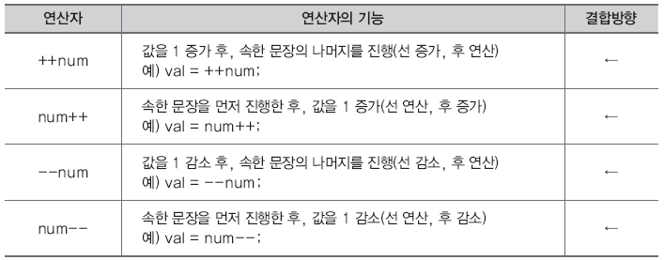
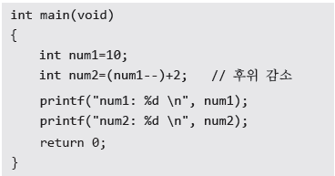

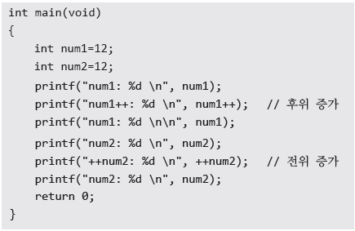
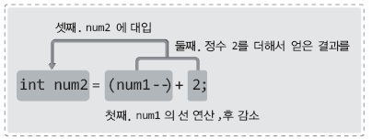
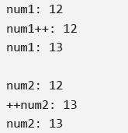
연산을 위한 연산자와 값의 저장을 위한 변수
증가, 감소 연산자
실행결과
연산의 과정
실행결과

Slide 22
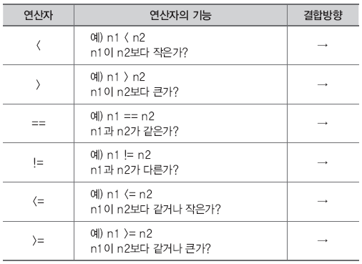
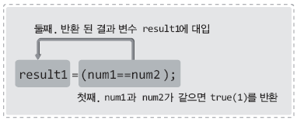
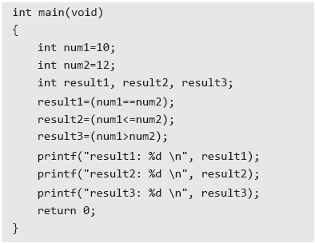

연산을 위한 연산자와 값의 저장을 위한 변수
관계 연산자
연산의 조건을 만족하면 참을 의미하는 1을 반환하고 만족하지 않으면 거짓을 의미하는 0을 반환하는 연산자들이다.
C언어는 0이 아닌 모든 값을 참으로 간주한다. 다만 1이 참을 의미하는 대표적인 값일 뿐이다.
실행결과

Slide 23
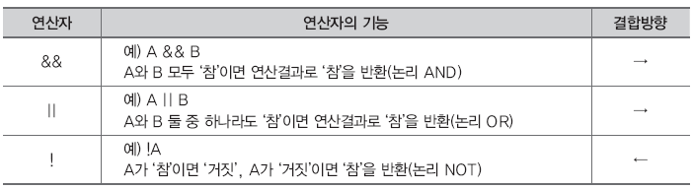
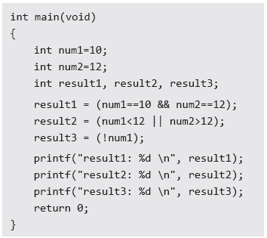
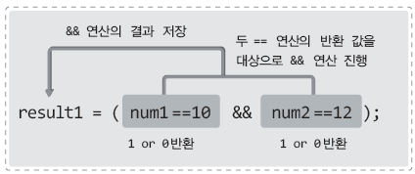

연산을 위한 연산자와 값의 저장을 위한 변수
논리 연산자
예제에서 num1은 0이 아니므로 참과 거짓의 관계로 본다면 거짓에 해당한다. 따라서 ! 연산의 결과로 참을 의미하는 1이 반환되는 것이다.

Slide 24
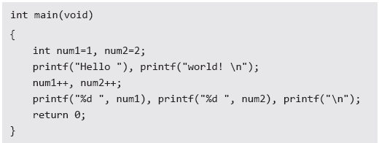

연산을 위한 연산자와 값의 저장을 위한 변수
콤마 연산자
√ 콤마( , )
∙ 콤마도 연산자이다.
∙ 둘 이상의 변수를 동시에 선언하거나 둘 이상의 문장을 한 행에 삽입하는 경우에 사용되는 연산자이다.
∙ 둘 이상의 인자를 함수로 전달할 때 인자의 구분을 목적으로도 사용된다.
∙ 콤마 연산자는 다른 연산자들과 달리 연산의 결과가 아닌 ‘구분’을 목적으로 한다.
실행결과

Slide 25
연산을 위한 연산자와 값의 저장을 위한 변수
우선순위와 결합 방향
√ 연산자의 우선순위
∙ 연산의 순서에 대한 순위
∙ 덧셈과 뺄셈보다는 곱셈과 나눗셈의 우선순위가 높다.
√ 연산자의 결합방향
∙ 우선순위가 동일한 두 연산자 사이에서의 연산을 진행하는 방향
∙ 덧셈, 뺄셈, 곱셈, 나눗셈 모두 결합방향이 왼쪽에서 오른쪽으로 진행된다.
연산자의 우선순위에 근거하여 곱셈과 나눗셈이 먼저 진행된다.
결합방향에 근거하여 곱셈이 나눗셈보다 먼저 진행된다.

Slide 26
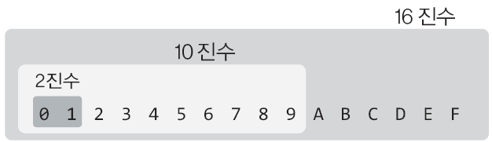
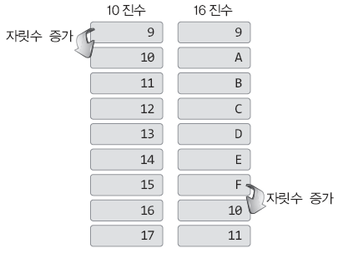
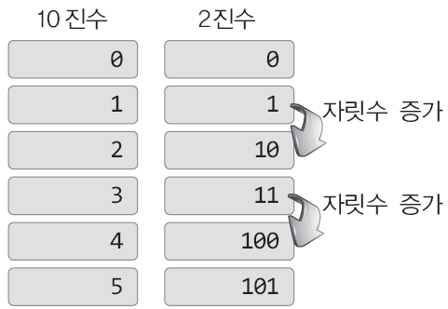
연산을 위한 연산자와 값의 저장을 위한 변수
2진수, 10진수, 16진수
2진수
∙ 두 개의 기호를 이용해서 값(데이터)를 표현하는 방식
10진수
∙ 열 개의 기호를 이용해서 값(데이터) 을 표현하는 방식
N진수
∙ N개의 기호를 이용해서 값(데이터) 을 표현하는 방식

Slide 27
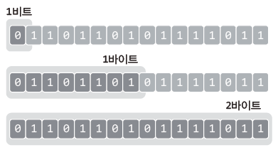
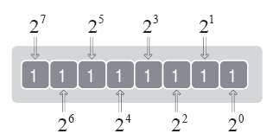
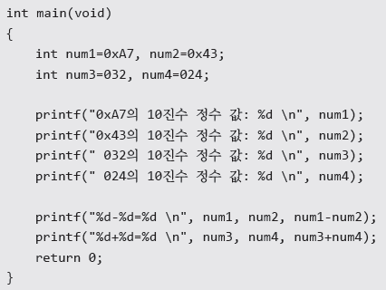

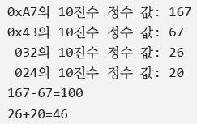
연산을 위한 연산자와 값의 저장을 위한 변수
데이터의 표현 단위
컴퓨터 메모리의 주소 값은 1바이트당 하나의 주소가 할당되어 있다. 따라서 바이트는 컴퓨터에 있어서 상당히 의미가 있는 단위이다.
왼쪽의 의미 있는 정보를 이용하면 2진수를 쉽게 10진수로 변환할 수 있다.
실행결과

Slide 28
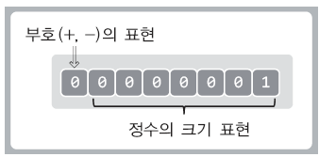
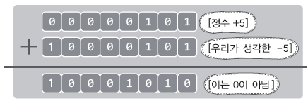
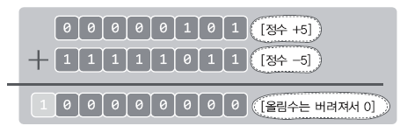
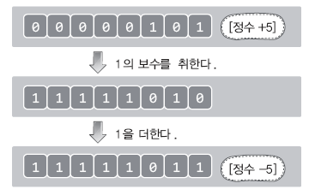
연산을 위한 연산자와 값의 저장을 위한 변수
정수의 표현 방식
∙ 가장 왼쪽 비트를 MSB(Most Significant Bit)라 한다.
∙ MSB는 부호를 나타내는 비트이다.
∙ MSB를 제외한 나머지 비트는 크기를 나타내는데 사용된다.
위에서는 양의 정수를 표현하는 방식으로 음의 정수를 표현하는 것이 적절치 않은 이유를 설명한다.
정수의 표현방식은 바이트의 크기와는 상관 없다.
바이트의 크기가 크면 그만큼 넓은 범위의 정수를 표현할 수 있을 뿐이다.
음의 정수를 표현하는 방식
2의 보수를 취하여 음의 정수를 표현한다.
2의 보수 표현법이
음수를 표현하는데에 있어서 타당한지를 확인

Slide 29
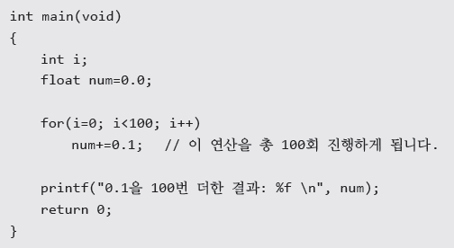
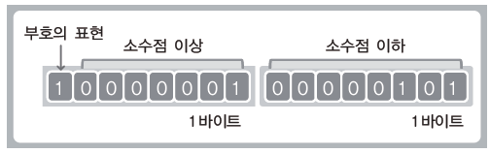
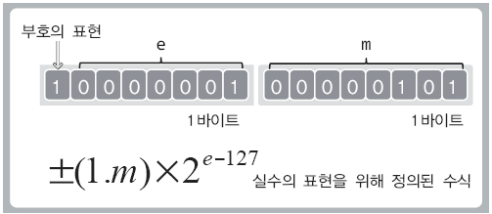
연산을 위한 연산자와 값의 저장을 위한 변수
실수의 표현 방식
다음의 방식과 같이 정수를 표현하는 방식과 유사하게 실수를 표현하면 다음의 문제가 따른다.
∙ 표현할 수 있는 실수의 수가 몇 개 되지 않는다.
∙ 3.12456과 3.12457 사이에 있는 무수히 많은 실수조차 제대로 표현하지 못한다.
적절하지 못한 실수의
표현방법
따라서 실수의 표현방식은 정수의 표현방식과 다르다.
∙ 실수의 표현방식에서는 정밀도를 포기하는 대신에 표현할 수 있는 값의 범위를 넓힌다.
∙ 따라서 컴퓨터는 완벽하게 정밀한 실수를 표현하지 못한다.
실행결과
이론적으로 오차 없이 모든 실수를 완벽하게 표현할 능력이 있는 컴퓨팅 환경은 존재하지 않는다.
즉, 실수 표현에 있어서의 오차 발생은 C언어의 특성이 아닌 컴퓨터의 기본적인 특성이다.
오차가 존재하지만
적절한 실수의 표현방법

Slide 30
연산을 위한 연산자와 값의 저장을 위한 변수
실수의 표현 방식
다음의 방식과 같이 정수를 표현하는 방식과 유사하게 실수를 표현하면 다음의 문제가 따른다.
∙ 표현할 수 있는 실수의 수가 몇 개 되지 않는다.
∙ 3.12456과 3.12457 사이에 있는 무수히 많은 실수조차 제대로 표현하지 못한다.
적절하지 못한 실수의
표현방법
따라서 실수의 표현방식은 정수의 표현방식과 다르다.
∙ 실수의 표현방식에서는 정밀도를 포기하는 대신에 표현할 수 있는 값의 범위를 넓힌다.
∙ 따라서 컴퓨터는 완벽하게 정밀한 실수를 표현하지 못한다.
실행결과
이론적으로 오차 없이 모든 실수를 완벽하게 표현할 능력이 있는 컴퓨팅 환경은 존재하지 않는다.
즉, 실수 표현에 있어서의 오차 발생은 C언어의 특성이 아닌 컴퓨터의 기본적인 특성이다.
오차가 존재하지만
적절한 실수의 표현방법

Slide 31
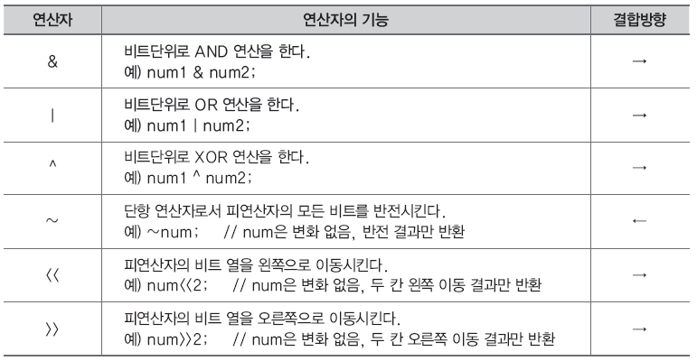
연산을 위한 연산자와 값의 저장을 위한 변수
비트 연산자

Slide 32
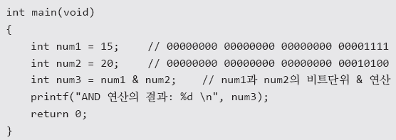
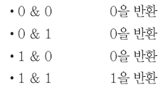
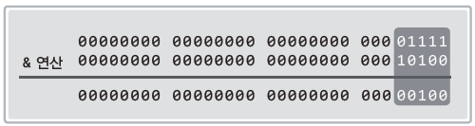
연산을 위한 연산자와 값의 저장을 위한 변수
비트 연산자
실행결과

Slide 33
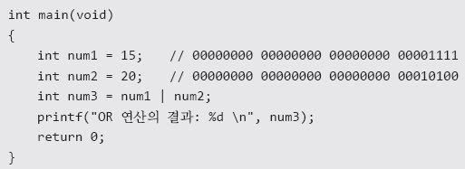
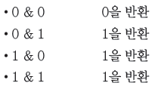
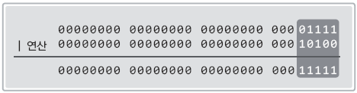
연산을 위한 연산자와 값의 저장을 위한 변수
비트 연산자
실행결과

Slide 34
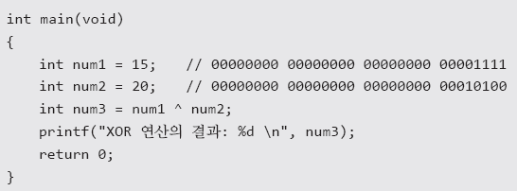
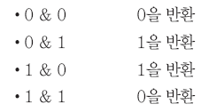

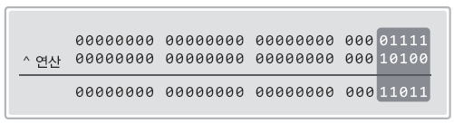
연산을 위한 연산자와 값의 저장을 위한 변수
비트 연산자
실행결과

Slide 35
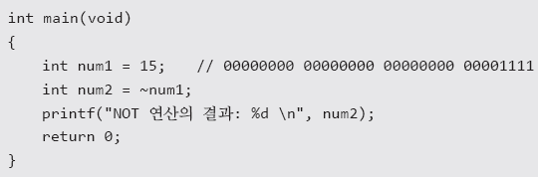


연산을 위한 연산자와 값의 저장을 위한 변수
비트 연산자
실행결과
~ 연산 전 00000000 00000000 00000000 00001111
~ 연산 후 11111111 11111111 11111111 11110000

Slide 36


연산을 위한 연산자와 값의 저장을 위한 변수
비트 연산자
실행결과
00000000 00000000 00000000 00011110 // 10진수로 30
00000000 00000000 00000000 00111100 // 10진수로 60
00000000 00000000 00000000 01111000 // 10진수로 120
왼쪽으로 한 칸씩 이동할 때마다 정수의 값은 두 배씩 증가한다.
반대로 오른쪽으로 한 칸씩 이동할 때마다 정수의 값은 반으로 줄어든다.

Slide 37


연산을 위한 연산자와 값의 저장을 위한 변수
비트 연산자
CPU에 따라서 달라지는 연산의 결과
왼쪽 비트가 0으로 채워진 음수의 경우 오른쪽으로 비트를 이동시킨 결과는 CPU에 따라서 달라진다.
따라서 호환성이 요구되는 경우에는 >> 연산자의 사용을 제한해야 한다.
실행결과

Slide 38
입출력 함수

Slide 39




입출력 함수
키보드로부터 입력 받기
∙ printf 함수에서의 %d는 10진수 정수의 출력을 의미한다.
∙ 반면 scanf 함수에서의 %d는 10진수 정수의 입력을 의미한다.
∙ 변수의 이름 num 앞에 & 를 붙인 이유는 이후에 천천히 알게 된다.
실행결과

Slide 40




입출력 함수
키보드로부터 입력 받기
한 번의 scanf 함수호출을 통해서 둘 이상의 데이터를
원하는 방식으로 입력 받을 수 있다.
실행결과

Slide 41

입출력 함수
C언어의 표준 키워드
C언어의 문법을 구성하는, 그 의미가 결정되어 있는 단어들!
이러한 단어들을 가리켜 키워드(keyword)라 한다.

